Slide 1
01
Tipos básicos

Slide 2

Tipos de datos
En Python, los datos se representan como objetos, que pueden ser objetos integrados que provee Python o aquellos que creamos utilizando clases de Python. En un script de Python, todo se maneja como un objeto, incluyendo funciones, módulos y clases.
Los objetos integrados suelen ser más eficientes que las estructuras de datos personalizadas. Los tipos integrados de Python utilizan algoritmos de estructuras de datos ya optimizados e implementados en C para mayor rapidez. Aunque es posible escribir tipos de objetos similares por cuenta propia, normalmente es difícil alcanzar el nivel de rendimiento que ofrecen los tipos de objetos integrados.
Python es un lenguaje de tipado dinámico, lo que significa que el sistema mantiene un seguimiento automático de los tipos sin necesidad de declararlos en el código. Sin embargo, también es de tipado fuerte, lo que implica que sólo se pueden realizar operaciones válidas para el tipo de objeto con el que se está trabajando.

Slide 3
Tipos de datos
Python Data Types
Numeric
Dictionary
Boolean
Set
Secuence type
Integer
String
Float
List
Complex
Tupla

Slide 4

Tipo booleano

Slide 5
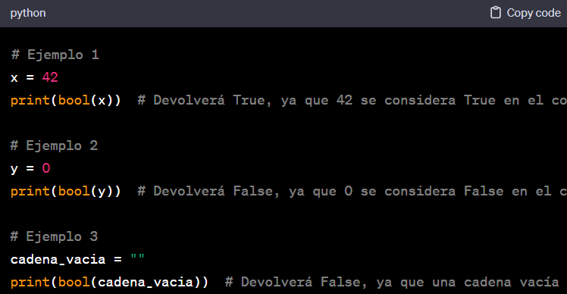
Tipo booleano
En Python, una variable booleana es aquella que puede tener uno de dos valores: `True` (verdadero) o `False` (falso). Además, cualquier objeto o variable puede interpretarse como una variable booleana. En el contexto de las variables booleanas, sigue la lógica de que los elementos nulos o vacíos se consideran `False`, y cualquier otro valor se considera `True`.
Para verificar si un elemento se evalúa como `True` o `False`, puedes utilizar la función `bool()`. Esta función convierte el valor a su equivalente booleano. Por ejemplo, lo podemos ver en la imagen de la derecha.
Esta capacidad de manejar valores booleanos es fundamental en estructuras de control de flujo, como las instrucciones `if`, `while` y otras, donde se toman decisiones basadas en condiciones booleanas.

Slide 6
Tipo numérico

Slide 7
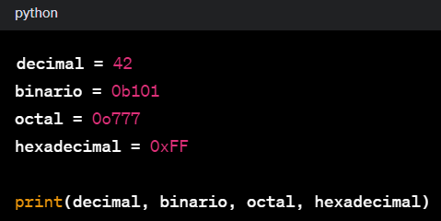
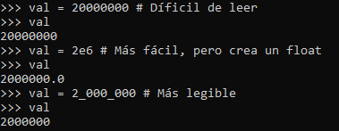
Tipo numérico
Integer. Los números enteros son un tipo de datos que representa números sin parte fraccionaria:
Decimal: Este es el formato estándar para representar números enteros. Pueden ser positivos o negativos, y el primer dígito no puede ser cero. Ejemplos: 10, -1234.
Se pueden utilizar guiones bajos (_) como separadores en valores numéricos para mejorar la legibilidad. Por ejemplo, 1_000_000 es más fácil de leer que 1000000
Binario: Se representan con dígitos binarios, que son 0 y 1. Se pueden preceder con "0B" o "0b". Ejemplo: 0b101.
Octal: Se representan con dígitos octales, que van del 0 al 7. Pueden ser precedidos con "0o" u "0O". Ejemplo: 0o234.
Hexadecimal: Se representan con dígitos hexadecimales, que incluyen números del 0 al 9 y las letras A-F (mayúsculas o minúsculas). Pueden ser precedidos con "0x" o "0X". Ejemplo: 0xFE.
El siguiente código devolverá el resultado “42 5 511 255”

Slide 8
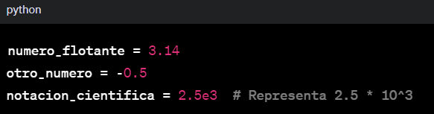
Tipo numérico
Float. Se utiliza para representar números de coma flotante, es decir, números que tienen una parte entera y una parte fraccionaria. Aquí hay algunas características clave del tipo de dato son:
Se pueden representar números decimales o fraccionarios.
Se pueden expresar utilizando la notación científica, por ejemplo:
El rango aproximado para el mayor y menor número real representable en valor absoluto es [1e-323, 1.7e308].
También puede representar valores especiales como NaN (Not a Number) e Inf (Infinito), que pueden surgir en ciertos cálculos.

Slide 9
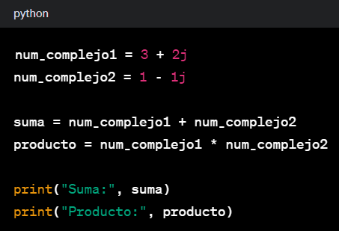
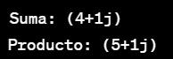
Tipo numérico
Complex. Este tipo de dato se utiliza para representar números complejos, que constan de dos partes: una parte real y una parte imaginaria. Los números complejos en Python se representan mediante la adición de 'j' o 'J' para indicar la parte imaginaria. Un número complejo típico tiene la forma a+bj, donde a es la parte real y b es la parte imaginaria. Se puede usar tanto 'j' como 'J' para representar la unidad imaginaria. Un ejemplo de operar con números complejos es el que vemos en la siguiente imagen:
Esto devolverá como resultado lo siguiente:

Slide 10
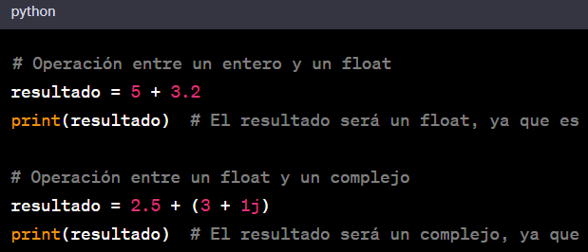
Tipo numérico
En Python, es posible mezclar valores numéricos de diferentes tipos, y cuando esto sucede, la conversión se realiza hacia el tipo más general. El orden de conversión, de menos a más general, es el siguiente:
int (Entero) < float (Punto flotante) < complex (Complejo)
Por lo tanto, si realizas operaciones entre valores de diferentes tipos numéricos, Python convertirá automáticamente los valores hacia el tipo más general para realizar la operación. Esto permite una flexibilidad considerable en la manipulación de datos numéricos en Python. Aquí tienes un ejemplo:
Esta capacidad de conversión automática facilita la escritura de código flexible y reduce la necesidad de conversiones explícitas en muchos casos.
http://youtu.be/UwGStj9eHj0

Slide 11
Tipo cadena de caracteres

Slide 12
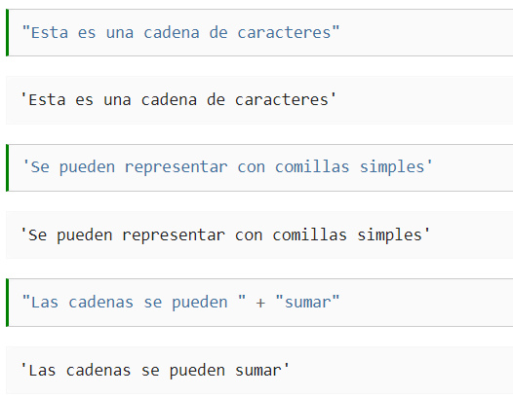
Tipo cadena de caracteres
Una cadena de caracteres (str) es una secuencia de caracteres alfanuméricos tratada como una unidad. Puede ser delimitada tanto por comillas simples ('cadena') como por comillas dobles ("cadena"), ambas identifican los caracteres alfanuméricos que constituyen un valor constante literal de tipo str.
El uso de comillas simples o dobles es intercambiable y depende de las preferencias del programador o de la necesidad de incluir comillas dentro de la cadena.

Slide 13
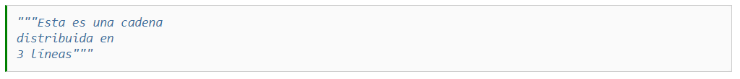

Tipo cadena de caracteres
En ocasiones, es necesario trabajar con cadenas de caracteres extensas distribuidas a lo largo de varias líneas en Python. Para lograr esto, simplemente se encierra la cadena entre triples comillas. Este enfoque permite la creación de cadenas multilínea de manera más legible y cómoda.
Tipos de datos - Strings - Teoría y características principales

Slide 14
Caracteres de escape
Además de los caracteres convencionales que representan letras del alfabeto (mayúsculas y minúsculas), dígitos y otros signos diversos, se utiliza una codificación especial para referenciar caracteres especiales en Python. Estos caracteres especiales inician con el signo \ (conocido como carácter de escape en este contexto) seguido de un código que lo identifica.
Carácter de escape | Descripción | Ejemplo | Salida Esperada
'\n' | Cambio de línea | "Hola\nMundo" | Hola Mundo
'\t' | Tabulador | "Nombre:\tJuan" | Nombre: Juan
'\\' | Barra invertida | "C:\\Usuario\\Directorio" | C:\Usuario\Directorio
'\'' | Comilla simple | 'Texto con comillas simples: \'Hola\'' | Texto con comillas simples: 'Hola'
"\"" | Comilla doble | "Texto con comillas dobles: \"Mundo\"" | Texto con comillas dobles: "Mundo"
‘\b’ | Retroceso (backspace) | "abc\bde" | abde
'\dd' | Valor octal ASCII (dos dígitos) | "Carácter con valor octal: \110\151" | Carácter con valor octal: Hi
'\xhh' | Valor hexadecimal ASCII (dos dígitos) | "Carácter con valor hexadecimal: \x48\x69" | Carácter con valor hexadecimal: Hi

Slide 15
Métodos de cadena de caracteres
En las dos siguientes diapositivas se muestran algunos de los métodos más utilizados al operar con cadenas de caracteres en Python.
Método | Descripción | Ejemplo | Salida Esperada
len() | Devuelve la longitud de la cadena (número de caracteres). | len("Hola") | 4
upper() | Convierte toda la cadena a mayúsculas. | "Hola Mundo".upper() | HOLA MUNDO
lower() | Convierte toda la cadena a minúsculas. | "Hola Mundo".lower() | hola mundo
replace(old, new) | Reemplaza todas las apariciones de la subcadena "old" con la subcadena "new". | "Hola Mundo".replace("Hola", "Adiós") | Adiós Mundo
strip() | Elimina espacios en blanco y caracteres de nueva línea al principio y al final de la cadena. | " Hola Mundo ".strip() | Hola Mundo
split(separator) | Divide la cadena en una lista de subcadenas utilizando el separador especificado. | "Hola, Mundo".split(",") | ['Hola', ' Mundo']
join(iterable) | Concatena cada elemento de un iterable (lista, tupla, etc.) con la cadena como separador. | " ".join(["Hola", "Mundo"]) | Hola Mundo
find(substring) | Devuelve el índice de la primera aparición de la subcadena o -1 si no se encuentra. | "Hola Mundo".find("Mundo") | 5

Slide 16
Métodos de cadena de caracteres
Método | Descripción | Ejemplo | Salida Esperada
startswith(prefix) | Comprueba si la cadena comienza con el prefijo especificado. | "Hola Mundo".startswith("Hola") | True
endswith(suffix) | Comprueba si la cadena termina con el sufijo especificado. | "Hola Mundo".endswith("Mundo") | True
isdigit() | Verifica si todos los caracteres de la cadena son dígitos. | "12345".isdigit() | True
isalpha() | Verifica si todos los caracteres de la cadena son letras. | "Hola".isalpha() | True
isalnum() | Verifica si todos los caracteres de la cadena son alfanuméricos (letras o dígitos). | "Hola123".isalnum() | True
isspace() | Verifica si todos los caracteres de la cadena son espacios en blanco. | " ".isspace() | True
index(substring) | Devuelve el índice de la primera aparición de la subcadena o lanza un error si no se encuentra. | "Hola Mundo".index("Mundo") | 5

Slide 17
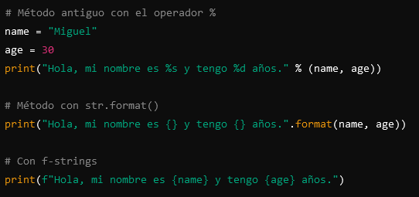
F-Strings
Los F-strings, introducidos en Python 3.6, son una forma concisa y eficiente de formatear cadenas.
Permiten incrustar expresiones dentro de literales de cadena utilizando llaves {}.
Esta funcionalidad mejora la legibilidad y simplifica la concatenación de cadenas.
Son la opción recomendada para formatear cadenas si estás utilizando Python 3.6 o versiones posteriores, ya que su funcionalidad se sigue mejorando y ampliando continuamente.

Slide 18
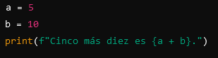
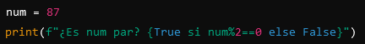
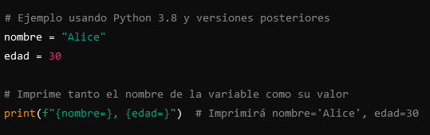
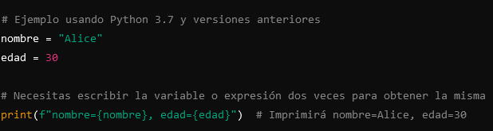
F-strings
Permiten la evaluación de expresiones directamente dentro de las llaves {}. Facilitan el formateo de números, como redondear decimales.
Pueden incluir expresiones condicionales para mostrar diferentes resultados según una condición.
En Python 3.8 y versiones posteriores, puedes añadir = al final de una expresión dentro de un f-string para imprimir tanto la expresión como su valor.

Slide 19
Tipos operadores

Slide 20
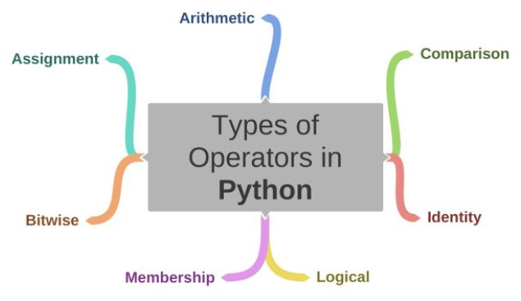
Tipos de operadores
Una expresión une operandos y operadores según reglas sintácticas sencillas, de manera análoga a las reglas utilizadas en operaciones aritméticas. Además, puede incorporar palabras clave del lenguaje y signos de puntuación. Un operador es un símbolo que indica la operación a realizar sobre los operandos (datos) involucrados.
Por otro lado, una declaración o comando consiste en un conjunto de expresiones que posibilitan la ejecución de una acción específica.
Operadores aritméticos, lógicos y más en Python 3

Slide 21
Operadores aritméticos

Slide 22
Operadores aritméticos
Los operadores aritméticos en Python son símbolos que realizan operaciones matemáticas entre variables o valores. Aquí se exponen algunos ejemplos de los operadores aritméticos principales en Python:
Operador | Descripción | Ejemplo | Salida Esperada
+ | Suma dos valores. | 5 + 3 | 8
- | Resta el valor de la derecha. | 10 - 4 | 6
* | Multiplica dos valores. | 3 * 4 | 12
/ | Divide el valor de la izquierda por el valor de la derecha, devolviendo un valor en punto flotante. | 15 / 3 | 5.0
// | Divide y redondea hacia abajo al número entero más cercano. | 17 // 3 | 5
% | Devuelve el resto de la división. | 17 % 3 | 2
** | Eleva el valor de la izquierda a la potencia del valor de la derecha. | 2 ** 3 | 8

Slide 23
Operadores comparación

Slide 24
Operadores comparación
Los operadores de comparación en Python se utilizan para comparar dos valores y determinar la relación entre ellos. Estos operadores devuelven un valor booleano (True o False) según si la comparación es verdadera o falsa.
Operador | Descripción | Ejemplo | Salida Esperada
== | Igualdad | 5 == 5 | True
!= | Desigualdad | 5 != 3 | True
> | Mayor que | 7 > 4 | True
< | Menor que | 2 < 6 | True
>= | Mayor o igual que | 5 >= 5 | True
<= | Menor o igual que | 3 <= 4 | True

Slide 25
Operadores asignación

Slide 26
Operadores asignación
Los operadores de asignación en Python se utilizan para asignar valores a variables y actualizar su contenido. A continuación podemos ver una explicación de los operadores de asignación más comunes:
Operador | Descripción | Ejemplo | Salida Esperada
= | Asignación | x = 10 | 10
+= | Adición y asignación | x += 3 | 13
-= | Sustracción y asignación | x -= 2 | 11
*= | Multiplicación y asignación | x *= 4 | 44
/= | División y asignación | x /= 2 | 22
//= | División entera y asignación | x //= 3 | 7
%= | Módulo y asignación | x %= 5 | 2
**= | Exponente y asignación | x **= 2 | 4

Slide 27
Operadores lógicos

Slide 28
Operadores lógicos
Los operadores lógicos en Python se utilizan para combinar o modificar expresiones lógicas. Estos operadores son fundamentales para la lógica de control de flujo y toma de decisiones en Python. Pueden combinarse para crear expresiones lógicas más complejas y son esenciales en estructuras condicionales y bucles. Además, permiten realizar evaluaciones lógicas en situaciones donde se necesitan decisiones basadas en la verdad o falsedad de las condiciones.
Operador | Descripción | Ejemplo | Salida Esperada
and | Devuelve True si ambas expresiones son verdaderas; de lo contrario, devuelve False. | (5 > 3) and (7 < 10) | True
or | Devuelve True si al menos una de las expresiones es verdadera; devuelve False si ambas son falsas. | (5 > 3) or (7 > 10) | True
not | Devuelve True si la expresión es falsa, y viceversa. Se utiliza para negar el valor de una expresión. | not (5 > 10) | True

Slide 29
Operadores pertenencia

Slide 30
Operadores pertenencia
Se utilizan para verificar si un valor está presente en una secuencia de datos como son las listas, tuplas, diccionarios y strings.
Operador | Descripción | Ejemplo | Salida Esperada
in | Devuelve True si un valor está presente en una secuencia y False si no lo está.. | lista = [1, 2, 3, 4, 5] resultado = 3 in lista | True
not in | Este operador devuelve True si un valor no está presente en una secuencia y False si está presente. | cadena = "Hola, Mundo" resultado = 'x' not in cadena | True

Slide 31
Operadores bit a bit

Slide 32
Operadores bit a bit
Existe un tipo de operadores que son utilizados para realizar operaciones a nivel de bits. Estas operaciones manipulan los bits individuales de los números y son especialmente útiles cuando se trabaja con código de bajo nivel o se necesitan ciertas optimizaciones en el manejo de datos.
Operador | Descripción | Ejemplo | Salida Esperada
& | AND a nivel de bits | w = 5 w = w & 3 | En binario, 5 es 101 y 3 es 011. Después de la operación AND a nivel de bits, obtenemos 001, que es 1 en decimal.
| | OR a nivel de bits | x = 5 x = x | 3 | En binario, 5 es 101 y 3 es 011. Después de la operación OR a nivel de bits, obtenemos 111, que es 7 en decimal.
^ | XOR a nivel de bits | z = 5 z = z ^ 3 | En binario, 5 es 101 y 3 es 011. Después de la operación XOR a nivel de bits, obtenemos 110, que es 6 en decimal.
<< | Desplazamiento a la izquierda | r = 4 r = r << 2 | En binario, 4 es 100. Después de desplazar a la izquierda por 2 bits, obtenemos 10000, que es 16 en decimal.
>> | Desplazamiento a la derecha | s = 8 s = s >> 1 | En binario, 8 es 1000. Después de desplazar a la derecha por 1 bit, obtenemos 100, que es 4 en decimal.
~ | NOT | y = 5 y = ~y | El resultado será -6. Esto se debe a que la representación binaria de 5 es 0000 0101, y al aplicar la operación de inversión a nivel de bits, obtenemos 1111 1010 en binario, que es el equivalente a -6 en el sistema de complemento a dos.

Slide 33
Operadores de identidad

Slide 34
Operadores de identidad
Los operadores de identidad se utilizan para verificar si dos variables apuntan al mismo objeto en memoria o si un valor pertenece a una clase o tipo.
Operador | Descripción | Ejemplo | Salida Esperada
is | Pertenencia a clase o tipo | X = 5 type(x) is int | True
is not | No pertenencia a clase o tipo | X = 5.3 type(x) is not float | False

Slide 35

¡A practicar!

Slide 36
FIN

